Slide 1
Jabatan hal ehwal agama terengganu
KHUTBAH MULTIMEDIA
Siri: 26 /2021
MEMAKNAI NILAI KESYUKURAN MELALUI IBADAT KORBAN
06 Zulhijjah 1442H bersamaan 16 Julai 2021M
http://e-khutbah.terengganu.gov.my

Slide 2
Pujian Kepada Allah S.W.T.
الْحَمْدُ ِللهِ
Segala puji-pujian hanya bagi Allah S.W.T.

Slide 3
Syahadah
وَأَشْهَدُ أَنْ لآ إِلَهَ إِلاَّ اللهُ وَحْدَهُ لاَ شَرِيْكَ لَهُ، وَأَشْهَدُ أَنَّ مُحَمَّدًا عَبْدُهُ وَرَسُوْلُهُ
Dan aku bersaksi bahawa sesungguhnya tiada tuhan melainkan Allah Yang Maha Esa, dan aku bersaksi bahawa nabi Muhammad S.A.W hambaNya dan rasulNya.

Slide 4
Selawat Ke Atas
Nabi Muhammad S.A.W
اللَّهُمَّ صَلِّ وَسَلِّمْ عَلَى سَيِّدَنَا مُحَمَّدٍ وَعَلَى آلِهِ وَأَصْحَابِهِ وَمَنْ تَبِعَهُمْ بِإِحْسَانٍ إِلَى يَوْمِ الدِّينِ
Ya Allah, Cucurilah rahmat dan kesejahteraan ke atas junjungan kami, Nabi Muhammad S.A.W dan ke atas keluarganya dan para sahabatnya .

Slide 5
Wasiat Taqwa
اِتَّقُوْا اللهَ، أُوْصِيْكُمْ وَإِيَّايَ بِتَقْوَى اللهِ وَطَاعَتِهِ لَعَلَّكُم تُفْلِحُونَ
Bertaqwalah kepada Allah. Aku berpesan kepada kamu dan diriku agar bertaqwa kepada Allah. Sesungguhnya mereka yang bertaqwa pasti berjaya

Slide 6
Pesanan Taqwa
Bertakwalah kepada Allah
Mudah-mudahan meraih kebahagiaan di dunia dan di akhirat

Slide 7
KHUTBAH HARI INI
MEMAKNAI NILAI KESYUKURAN MELALUI IBADAT KORBAN
06 Zulhijjah 1442H bersamaan 16 Julai 2021M

Slide 8
Umat Islam Bakal menyambut Idiladha
Ibadah Korban
Menurut syarak : sembelihan haiwan ternak yang tertentu dengan niat mendekatkan diri kepada Allah swt pada waktu-waktu tertentu yang di khaskan iaitu pada hari raya Aidil Adha dan tiga hari tasyriq selepasnya

Slide 9
Firman Allah dalam
Surah al-Kauthar ayat ke 2
فَصَلِّ لِرَبِّكَ وَانْحَرْ
Bermaksud: “Maka tunaikanlah sembahyang kerana Tuhanmu dan sembelihlah korban”.

Slide 10
Rasulullah SAW menyarankan agar:
bermurah hati dan menjauhi sifat kedekut bagi melakukan ibadah korban ini lantaran besar nilai dan pahalanya di sisi Allah
berkongsi rezeki dan nikmat Allah dengan orang lain terutama golongan yang memerlukan

Slide 11
Sabda Rasulullah SAW
“Tiadalah amal anak Adam di hari raya korban yang lebih dikasihi Allah dari mengalirkan darah (menyembelih binatang korban). Sesungguhnya pastilah binatang korban itu datang pada hari kiamat dengan tanduk, bulu dan kukunya. Bahawasanya darah haiwan korban itu diterima di sisi Allah sebelum ia jatuh ke tanah. Justeru, bermurah hatilah kamu (untuk melakukan ibadat korban)”.
Hadis Riwayat al Tirmizi dan Ibnu Majah.

Slide 12
Hukum Korban
Menurut mazhab syafie dan jumhur ulama’
sunat muakkad bagi mereka yang berkemampuan

Slide 13
Hukum Korban
Waktu melaksanakan korban
Waktunya bermula selepas terbit matahari pagi Idiladha pada 10 Zulhijjah, setelah berlalu kadar masa dua rakat solat sunat Idiladha serta khutbahnya.
Ia pula berakhir dengan terbenamnya matahari pada hari ke tiga tasyriq iaitu pada 13 Zulhijjah.

Slide 14
Hukum Korban
Jenis binatang korban
Haiwan ternak yang diharuskan korban ialah unta, lembu, kerbau, kambing serta biri-biri..

Slide 15
Firman Allah dalam
Surah al-Hajj : Ayat 34
وَلِكُلِّ أُمَّةٍ جَعَلْنَا مَنْسَكًا لِيَذْكُرُوا اسْمَ اللَّهِ
عَلَىٰ مَا رَزَقَهُمْ مِنْ بَهِيمَةِ الْأَنْعَامِ ۗ فَإِلَٰهُكُمْ
إِلَٰهٌ وَاحِدٌ فَلَهُ أَسْلِمُوا ۗ وَبَشِّرِ الْمُخْبِتِينَ

Slide 16
Firman Allah dalam
Surah al-Hajj : Ayat 34
“Dan bagi tiap-tiap umat, Kami syariatkan ibadat menyembelih korban (atau lain-lainnya) supaya mereka menyebut nama Allah sebagai bersyukur akan pengurniaanNya kepada mereka; binatang-binatang ternak yang disembelih itu. Kerana Tuhan kamu semua ialah Tuhan Yang Maha Esa, maka hendaklah kamu tunduk taat kepadaNya; dan sampaikanlah berita gembira (wahai Muhammad) kepada orang-orang yang tunduk taat ”.

Slide 17
Sejarah Ibadah korban
Allah memerintah kepada Nabi Allah Ibrahim as agar menyembelih anaknya sendiri, Nabi Ismail as
Nabi Ibrahim as mematuhi perintah yang berat ini dengan penuh ketaatan dan menjunjung tinggi perintah Tuhan.
Nabi Ismail as redha menerima perintah tuhan dan menyerah diri kepadaNya
Melihat kejujuran islam dan iman yang terpahat di dalam hati kedua-dua nabi ini
Allah swt menukar dan menebus ganti nyawa Nabi Ismail as dengan seekor kibash untuk disembelih

Slide 18
Firman Allah dalam
Surah As-Saaffat : Ayat 102
فَلَمَّا بَلَغَ مَعَهُ السَّعْيَ قَالَ يَا بُنَيَّ إِنِّيأَرَىٰ
فِي الْمَنَامِ أَنِّي أَذْبَحُكَ فَانْظُرْ مَاذَا تَرَىٰ ۚ
قَالَ يَا أَبَتِ افْعَلْ مَا تُؤْمَرُ ۖ
سَتَجِدُنِي إِنْ شَاءَ اللَّهُ مِنَ الصَّابِرِينَ

Slide 19
Firman Allah dalam
Surah As-Saaffat : Ayat 102
فَلَمَّا أَسْلَمَا وَتَلَّهُ لِلْجَبِينِ
وَنَادَيْنَاهُ أَنْ يَا إِبْرَاهِيمُ
قَدْ صَدَّقْتَ الرُّؤْيَا ۚ
إِنَّا كَذَٰلِكَ نَجْزِي الْمُحْسِنِينَ
إِنَّ هَٰذَا لَهُوَ الْبَلَاءُ الْمُبِينُ
وَفَدَيْنَاهُ بِذِبْحٍ عَظِيمٍ

Slide 20
Maksud:
Surah As-Saaffat : Ayat 102-107
Bermaksud: “Maka ketika anaknya itu sampai (ke peringkat umur yang membolehkan dia) berusaha bersama-sama dengannya, Nabi Ibrahim berkata: "Wahai anak kesayanganku! Sesungguhnya aku melihat dalam mimpi bahawa aku akan menyembelihmu; maka fikirkanlah apa pendapatmu?". Anaknya menjawab: "Wahai ayah, jalankanlah apa yang diperintahkan kepadamu; Insya Allah, ayah akan mendapati daku dari orang-orang yang sabar".

Slide 21
Firman Allah dalam
Surah As-Saaffat : Ayat 102-107
Setelah keduanya berserah bulat-bulat (menjunjung perintah Allah itu), dan Nabi Ibrahim merebahkan anaknya dengan meletakkan iringan mukanya di atas tompok tanah, (Kami sifatkan Ibrahim - dengan kesungguhan azamnya itu telah menjalankan perintah Kami). Serta Kami menyerunya: "Wahai Ibrahim! "Engkau telah menyempurnakan maksud mimpi yang engkau lihat itu". Demikianlah sebenarnya Kami membalas orang-orang yang berusaha mengerjakan kebaikan. Sesungguhnya perintah ini adalah satu ujian yang nyata; Dan Kami tebus anaknya itu dengan seekor binatang sembelihan yang besar"

Slide 22
Sejarah pensyariatan
bermula pada tahun dua hijrah bersama syariat zakat, puasa, jihad dan lain-lain hukum hakam yang berkait dengan kemasyarakatan dan kenegaraan Islam

Slide 23
Rahsia, matlamat dan hikmah
PETANDA KEISLAMAN: penyerahan diri yang bulat hanya kepada Allah swt
petanda iman: kepercayaan yang tidak berbelah bahagi kepada perintah dan janji Allah swt
mendidik nilai kesyukuran terhadap kurniaan dan rezeki tuhan dan menjauhi sifat kufur nikmat,

Slide 24
Rahsia, matlamat dan hikmah
kepedulian sosial dan kecaknaan dalam hidup bermasyarakat.
memupuk semangat membantu meringankan beban dan menghulur pertolongan
mempertautkan tali persaudaran, mengikat ikatan kekeluargaan

Slide 25
Rahsia, matlamat dan hikmah
menyemarakkan akhlak terpuji dengan mencontohi keperibadian mulia Nabi Ibrahim as dan Nabi Ismail
merupakan satu bentuk kepedulian sosial dan kecaknaan dalam hidup bermasyarakat
Sebagai amal soleh yang memberatkan mizan (neraca) amalan baik dan seterusnya yang meraih redha dan syurga Allah S.w.t

Slide 26
أعوذ بالله من الشيطان الرجيمَ
لَنْ يَنَالَ اللَّهَ لُحُومُهَا وَلَا دِمَاؤُهَا وَلَٰكِنْ يَنَالُهُ التَّقْوَىٰ مِنْكُمْ ۚ كَذَٰلِكَ سَخَّرَهَا لَكُمْ لِتُكَبِّرُوا اللَّهَ عَلَىٰ مَا هَدَاكُمْ ۗ وَبَشِّرِ الْمُحْسِنِينَ
Bermaksud: “Daging dan darah binatang korban atau hadiah itu tidak sekali-kali akan sampai kepada Allah, tetapi yang sampai kepadaNya ialah amal yang ikhlas yang berdasarkan taqwa dari kamu. Demikianlah Ia memudahkan binatang-binatang itu bagi kamu supaya kamu membesarkan Allah kerana mendapat nikmat petunjukNya. Dan sampaikanlah berita gembira (dengan balasan yang sebaik-baiknya) kepada orang-orang yang berusaha supaya baik amalnya.”

Slide 27
PENUTUP
بَارَكَ اللهُ لِيْ وَلَكُمْ فِى الْقُرْآنِ الْعَظِيْمِ وَنَفَعَنِي وَإِيَّاكُمْ بِمَا فِيْهِ مِنَ الأيَاتِ وَالذِّكْرِ الْحَكِيْمِ وَتَقَبَّلَ مِنِّي وَمِنْكُمْ تِلاوَتَهُ إِنَّهُ هُوَ السَّمِيعُ الْعَلِيْمُ. أَقُوْلُ قَوْلِيْ هَذَا وَأَسْتَغْفِرُ اللهَ الْعَظِيْمَ لِيْ وَلَكُمْ وَلِسَائِرِ الْمُسْلِمِيْنَ وَالْمُسْلِمَاتِ وَالْمُؤْمِنِيْنَ وَالْمُؤْمِنَاتِ فَاسْتَغْفِرُوْهُ، فَيَا فَوْزَ الْمُسْتَغْفِرِيْنَ، وَياَ نَجَاةَ التّآئِبِينَ.

Slide 28
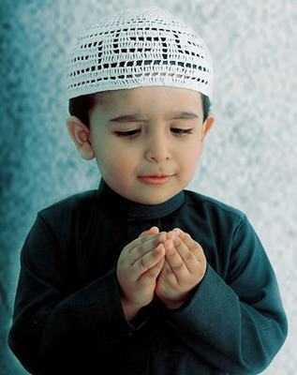
Doa Antara Dua Khutbah
Aamiin Ya Rabbal Aalamin..
Tuhan Yang Memperkenankan Doa Orang-orang Yang Taat, Berilah Taufik Kepada Kami
Di Dalam Mentaatimu, Ampunilah Kepada Mereka Yang
Memohon Keampunan.
Aamiin

Slide 29
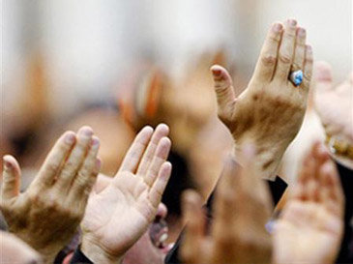
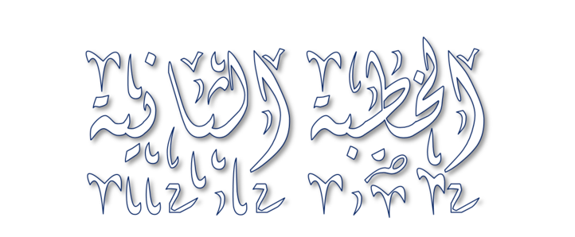

Slide 30
Pujian Kepada Allah S.W.T.
الْحَمْدُ لِلَّهِ
Segala puji-pujian hanya bagi Allah S.W.T.

Slide 31
Syahadah
وَأَشْهَدُ أَنْ لآ إِلَهَ إِلاَّ اللهُ وَحْدَهُ لاَ شَرِيْكَ لَهُ، وَأَشْهَدُ أَنَّ سَيِّدَنَا مُحَمَّدًا عَبْدُهُ وَرَسُوْلُهُ
Dan aku bersaksi bahawa sesungguhnya tiada tuhan melainkan Allah, KeesaanNya tiada sekutu bagiNya dan juga aku bersaksi bahawa nabi Muhammad S.A.W hambaNya dan rasulNya.

Slide 32
Selawat Ke Atas
Nabi Muhammad S.A.W
اللَّهُمَّ صَلِّ وَسَلِّمْ وَبَارِكْ عَلَى سَيِّدَنَا مُحَمَّدٍ وَعَلَى آلِهِ وَأَصْحَابِهِ أَجْمَعِينَ.
Ya Allah, Cucurilah rahmat, kesejahteraan dan keberkatan ke atas junjungan kami Nabi Muhammad S.A.W dan ke atas keluarganya dan para sahabatnya.

Slide 33
Seruan
Galakan korban dan puasa
disunatkan untuk berpuasa Arafah iaitu pada hari 9 Zulhijjah
Sabda Rasulluah SAW(yang bermaksud): “Puasa Arafah menghapus (dosa-dosa) tahun lalu dan tahun selepasnya (Riwayat Muslim).

Slide 34
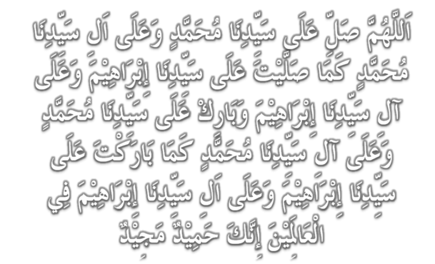
Selawat

Slide 35
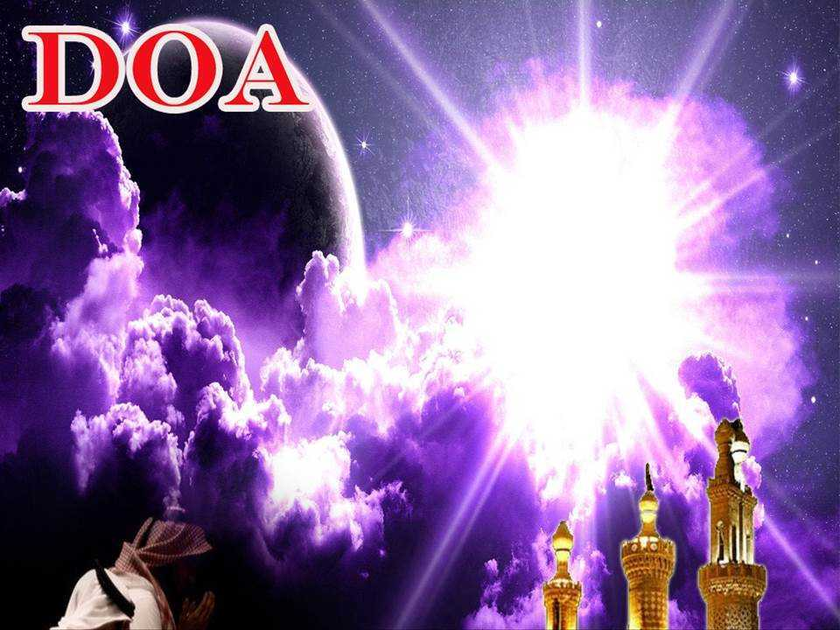
اللَّهُمَّ اغْفِرْ لِلْمُؤْمِنِيْنَ وَالْمُؤْمِنَاتِ، وَالْمُسْلِمِيْنَ وَالْمُسْلِمَاتِ،، الأَحْيَاءِ مِنْهُمْ وَالأَمْوَات،
إِنَّكَ سَمِيْعٌ قَرِيْبٌ مُجِيْبُ الدَّعَوَات.
Ya Allah, Ampunkanlah Dosa Golongan Muslimin Dan Muslimat, Mu’minin Dan Mu’minaat, samada yang masih hidup atau yang telah mati. Sesungguhnya Engkau Maha Mendengar dan Maha Memakbulkan segala permintaan.

Slide 36
DOA
اللَّهُمَّ ادْفَعْ عَنَّا الْبَلاءَ وَالْوَبَاءَ وَالْفَحْشَاءَ مَا لا يَصْرِفُهُ غَيْرُكَ. اللَّهُمَّ إِنَّا نَعُوذُ بِكَ مِنَ البَرَصِ وَالْجُنُونِ وَالْجُذَامِ
وَمِن سَيِّئِ الأَسْقَامِ. اللَّهُمَّ اشْفِ مَرْضَانَا وَارْحَمْ مَّوْتَانَا،
وَالْطُفْ بِنَا فِيمَا نَزَلَ بِنَا.

Slide 37
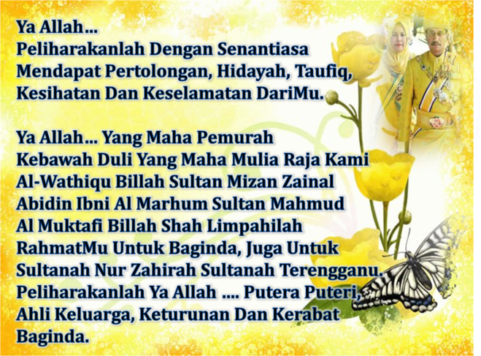

Slide 39
“Ya Allah turunkanlah hukumanMu atas kaum Yahudi yang melakukan kezaliman dengan membunuh saudara- saudara kami kaum muslimin di Palestin, Ya Allah hukumlah mereka sesungguhnya mereka tak mampu melemahkanMu,”
“Ya Allah selamatkan lah saudara-saudara kaum muslimin yang lemah di palestin, teguhkan iman mereka dan bantulah mereka,Ya Allah sayangi dan kasihilah mereka dan keluarkanlah mereka dari penindasan musuh- musuh mereka,”

Slide 40
رَبَّنَا آتِنَا فِي الدُّنْيَا حَسَنَةً وَفِي الآخِرَةِ حَسَنَةً وَقِنَا عَذَابَ النَّارِ. وَصَلَّى اللهُ عَلىَ سَيِّدِنَا مُحَمَّدٍ وَعَلىَ آلِهِ وَصَحْبِهِ وَسَلَّمْ. وَالْحَمْدُ للهِ رَبِّ الْعَالَمِيْنَ.
.
Ya Allah…
Kurniakanlah Kepada Kami Kebaikan Di Dunia Dan Kebaikan Di Akhirat Serta Hindarilah Kami Dari Seksaan Neraka.

Slide 41
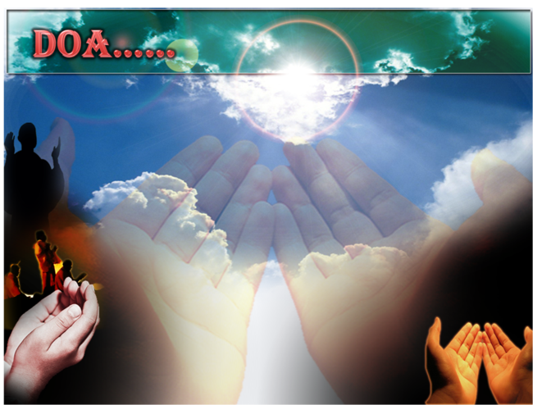
Ya Allah …
Kami Telah Menzalimi Diri Kami Sendiri
Dan Sekiranya Engkau Tidak Mengampunkan Kami Dan Merahmati
Kami Nescaya Kami Akan Menjadi
Orang Yang Rugi.
Ya Allah…
Kurniakanlah Kepada Kami Kebaikan
Di Dunia Dan Kebaikan Di
Akhirat Serta Hindarilah Kami
Dari Seksaan Neraka.

